Slide 1
JSP FINAL
20172295 강유진

Slide 2
페이지 제어
join.jsp
login.jsp
findID.jsp
findPW.jsp
withdraw.jsp
Main.jsp
update.jsp
jogout.jsp

Slide 3
Contents
Main
Join
Login
Update
Withdraw
Find To ID/PW
ETC

Slide 4
1. Main Page
main.jsp

Slide 5
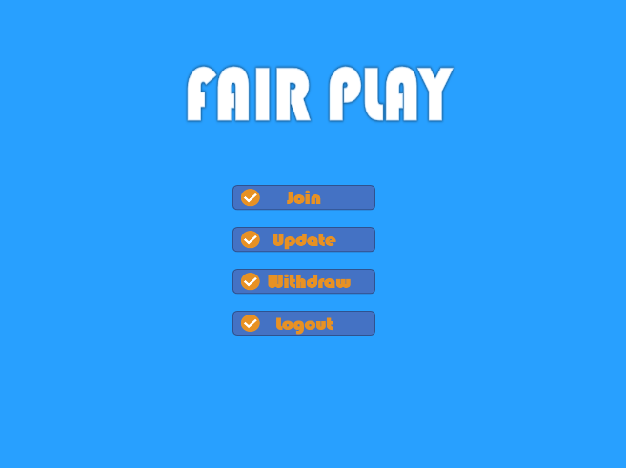
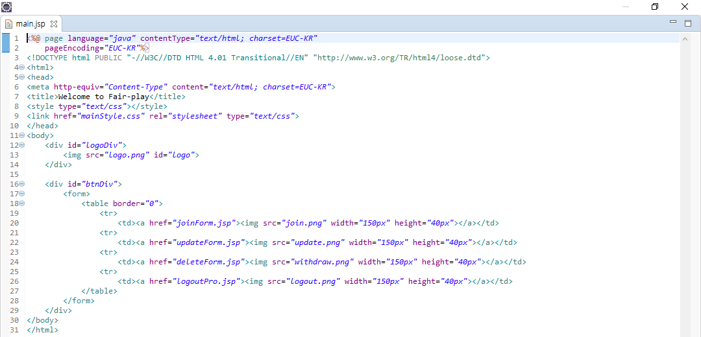
main.jsp
Code
실행 화면

Slide 6
2. Join Page
JoinForm.jsp
JoinPro.jsp
JoinComplete.jsp

Slide 7
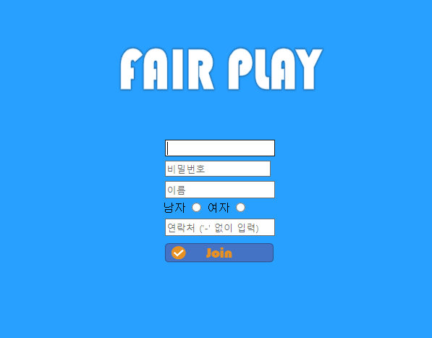
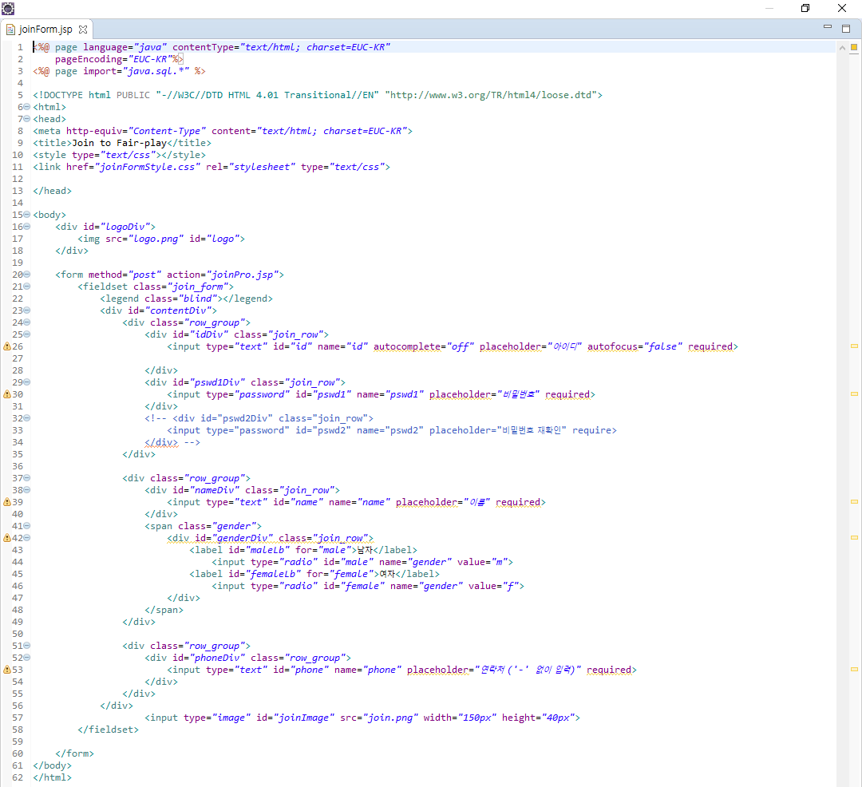
joinForm.jsp
Code
실행 화면

Slide 8
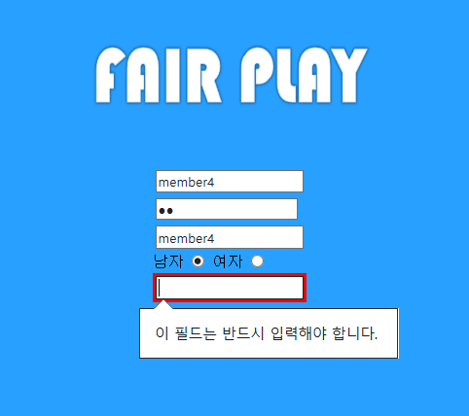
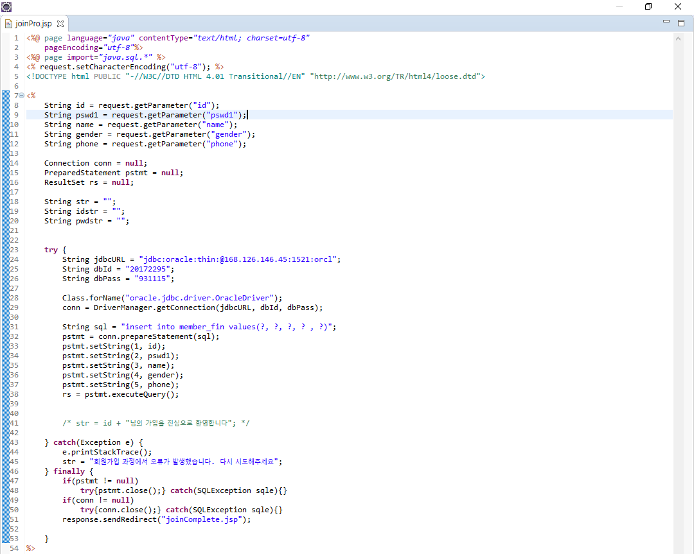
joinPro.jsp
Code
실행 화면

Slide 9
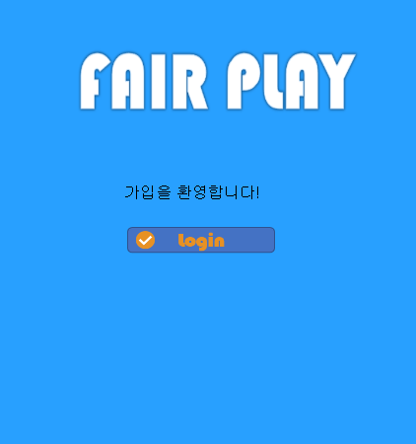
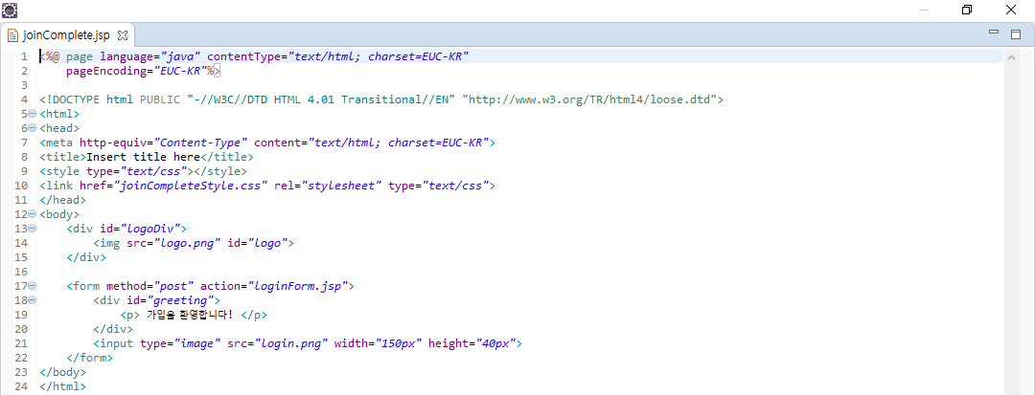
joinComplete.jsp
Code
실행 화면

Slide 10

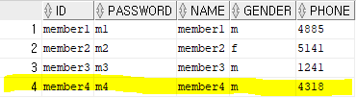
Member4의 데이터가
새로 추가됨

Slide 11
3. Login Page
loginForm.jsp
loginPro.jsp
logoutPro.jsp

Slide 12
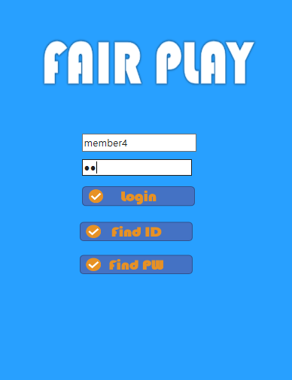
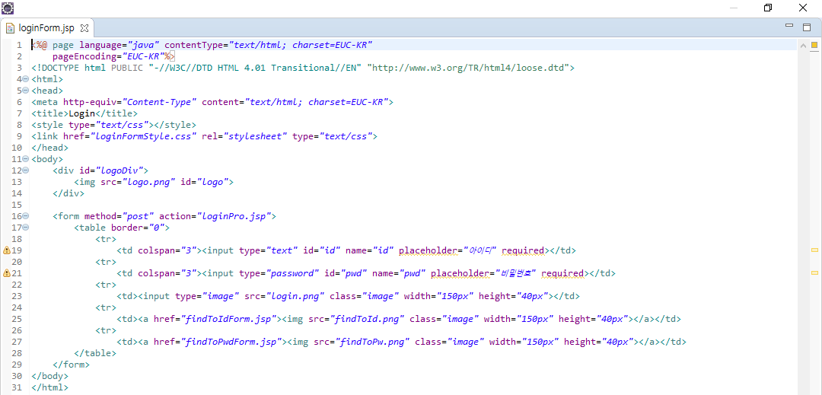
loginForm.jsp
Code
실행 화면

Slide 13
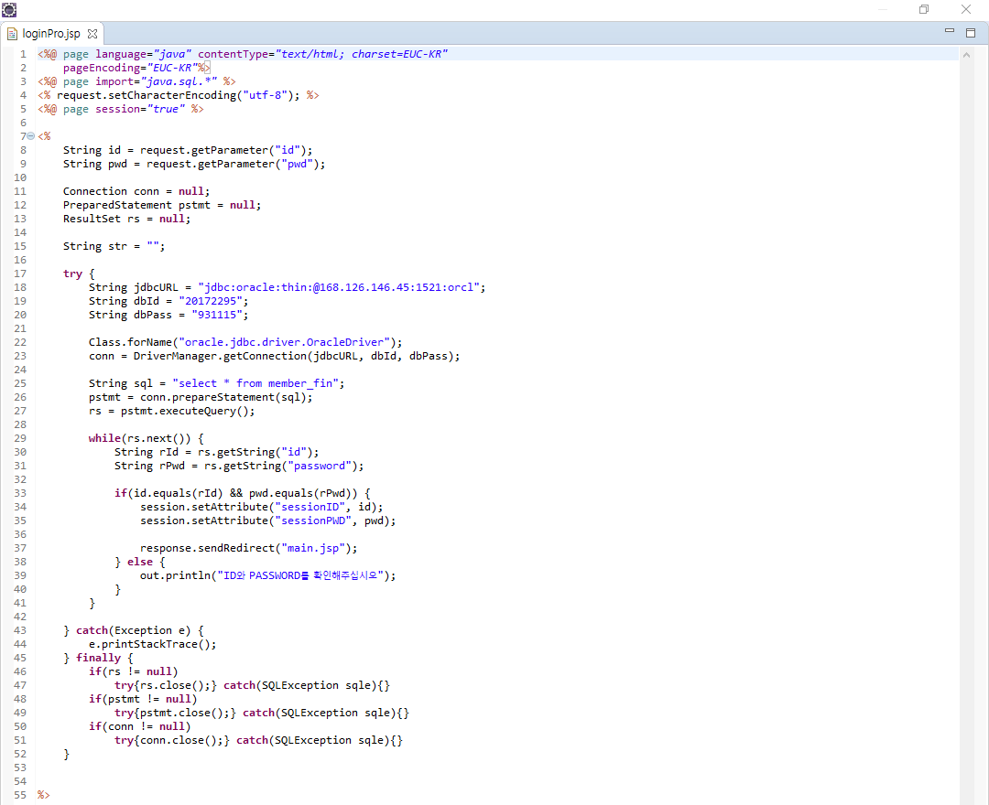
loginPro.jsp
Code
실행 화면

Slide 14
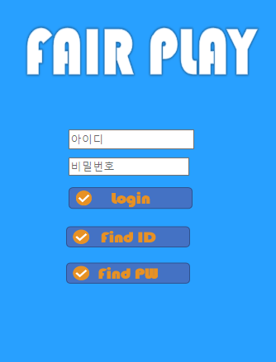
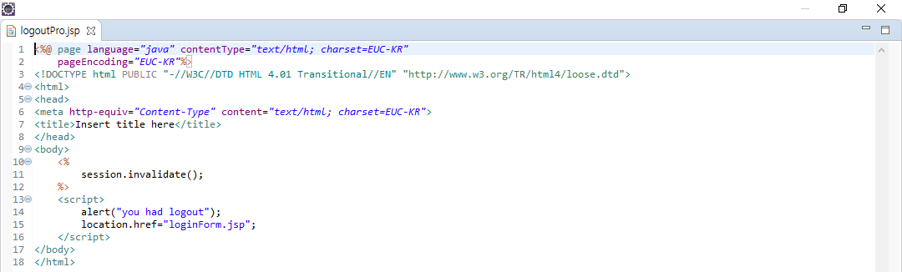
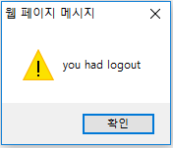
logoutPro.jsp
Code
실행 화면

Slide 15
4. Update
updateForm.jsp
updatePro.jsp
updateComplete.jsp

Slide 16
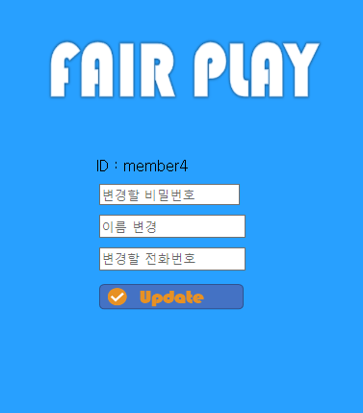
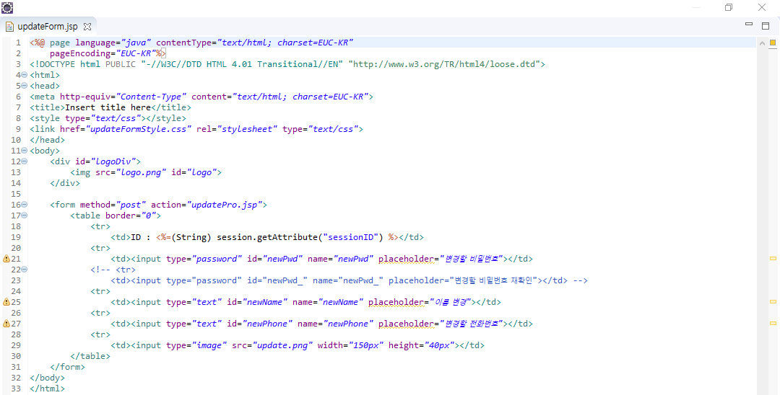
updateForm.jsp
Code
실행 화면

Slide 17
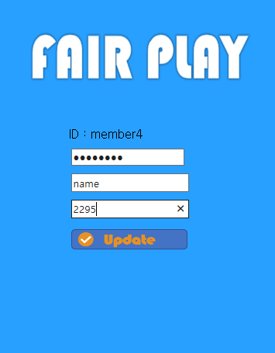
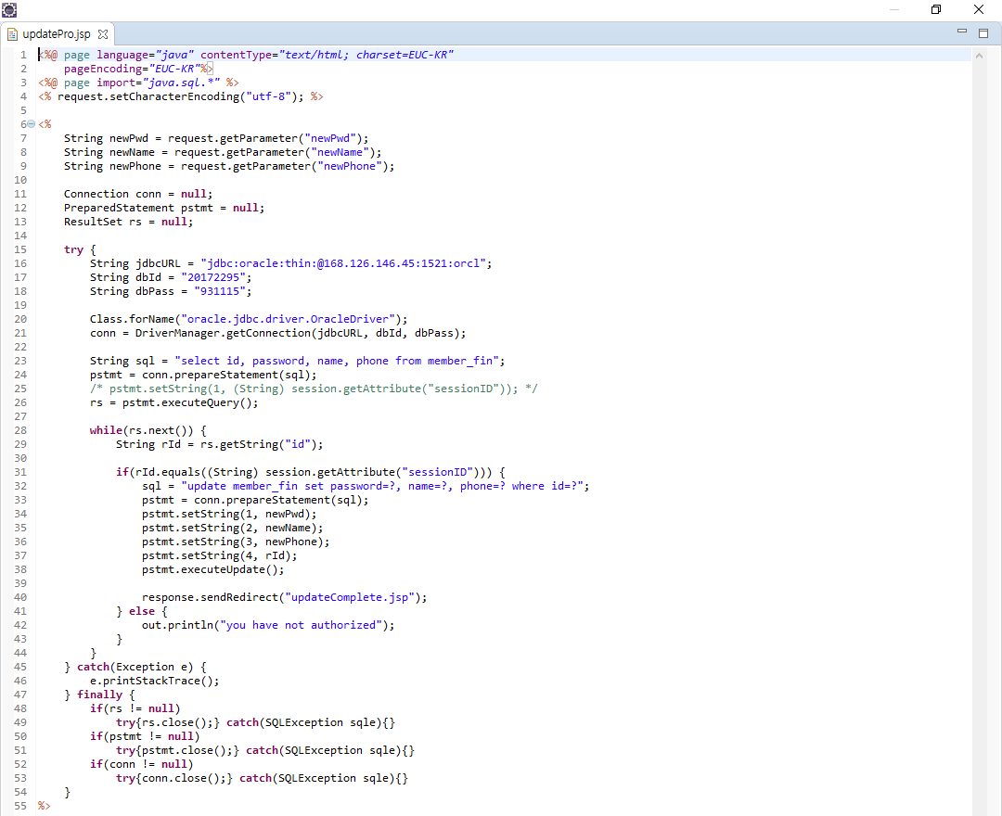
updatePro.jsp
Code
실행 화면

Slide 18

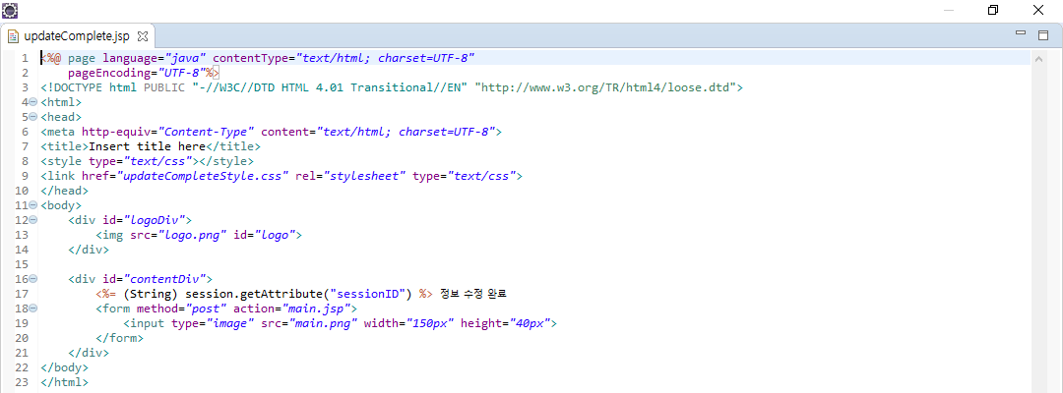
updateComplete.jsp
Code
실행 화면

Slide 19
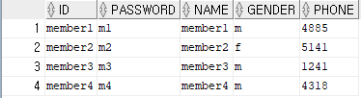
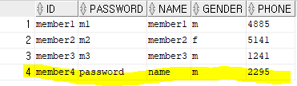
Member4의 데이터가
변경됨

Slide 20
5. Withdraw
Let’s start with the first set of slides

Slide 21
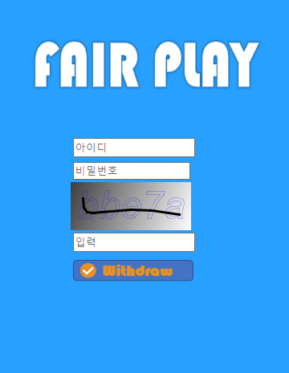
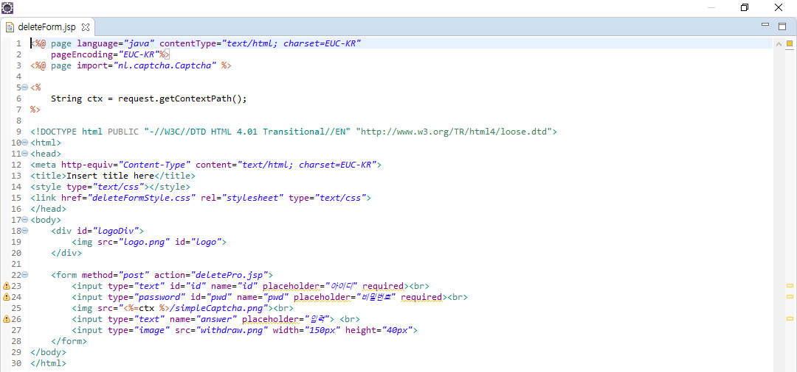
deleteForm.jsp
Code
실행 화면

Slide 22
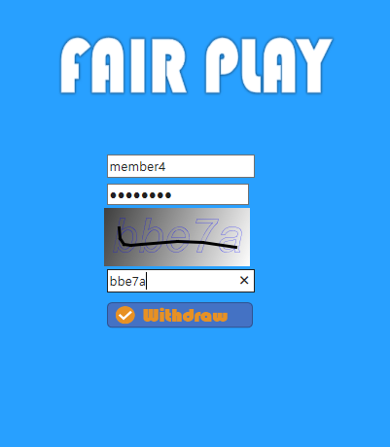
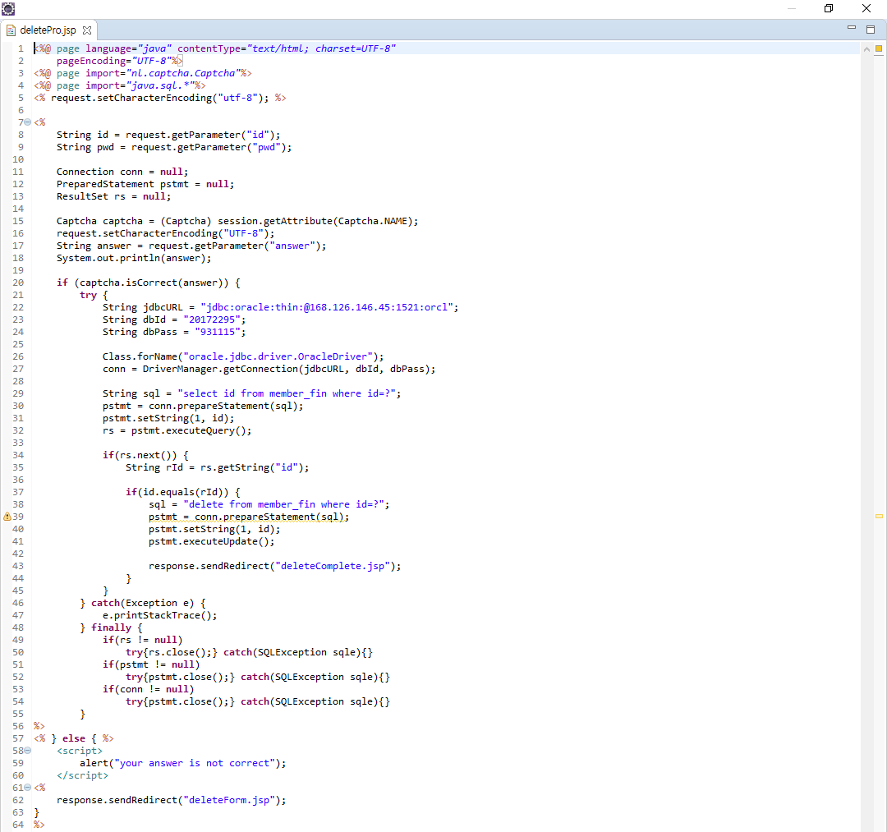
deletePro.jsp
Code
실행 화면

Slide 23

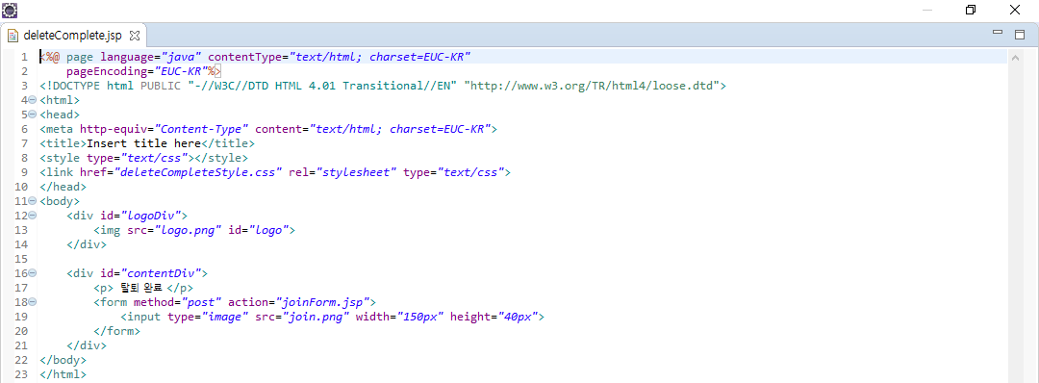
deleteComplete.jsp
Code
실행 화면

Slide 24
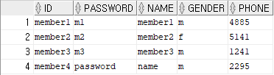

Member4의 데이터가
삭제됨

Slide 25
6. Find to ID / PW
findToIdForm.jsp
findToIdPro.jsp
findToPwdForm.jsp
findToPwdPro.jsp

Slide 26
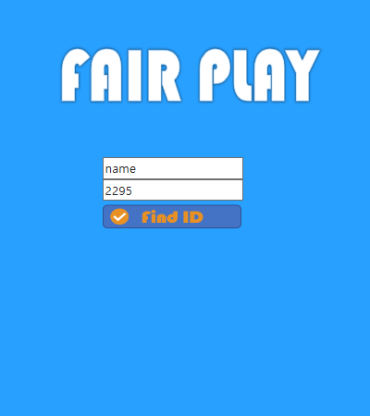
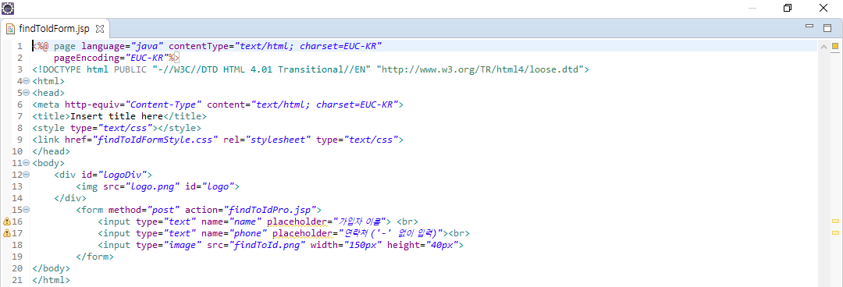
findToIdForm.jsp
Code
실행 화면

Slide 27
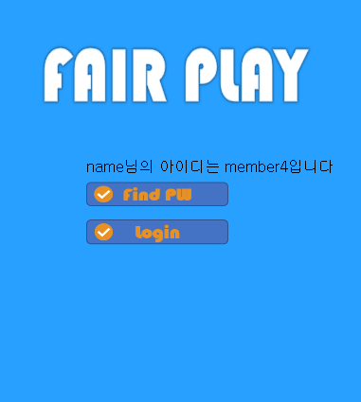
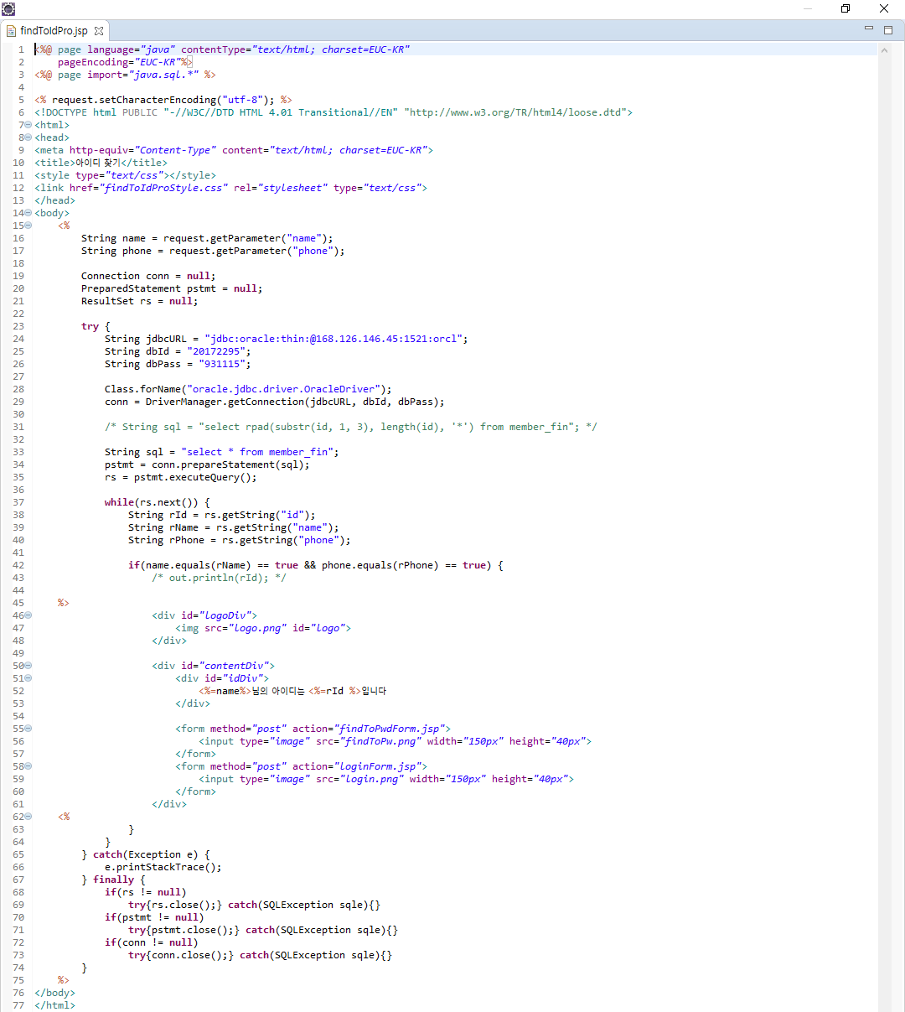
findToIdPro.jsp
Code
실행 화면

Slide 28
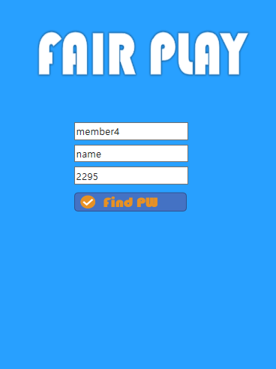
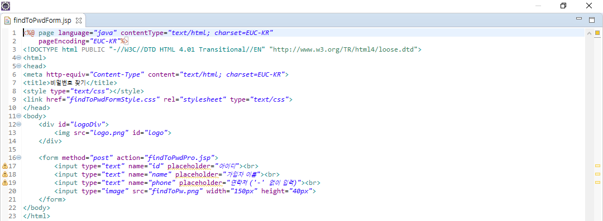
findToPwdForm.jsp
Code
실행 화면

Slide 29
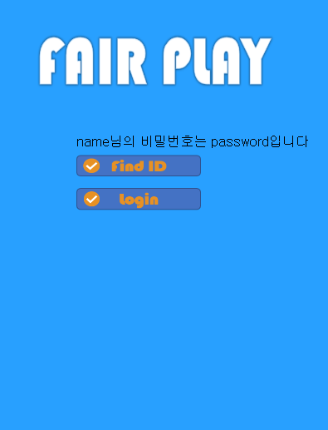
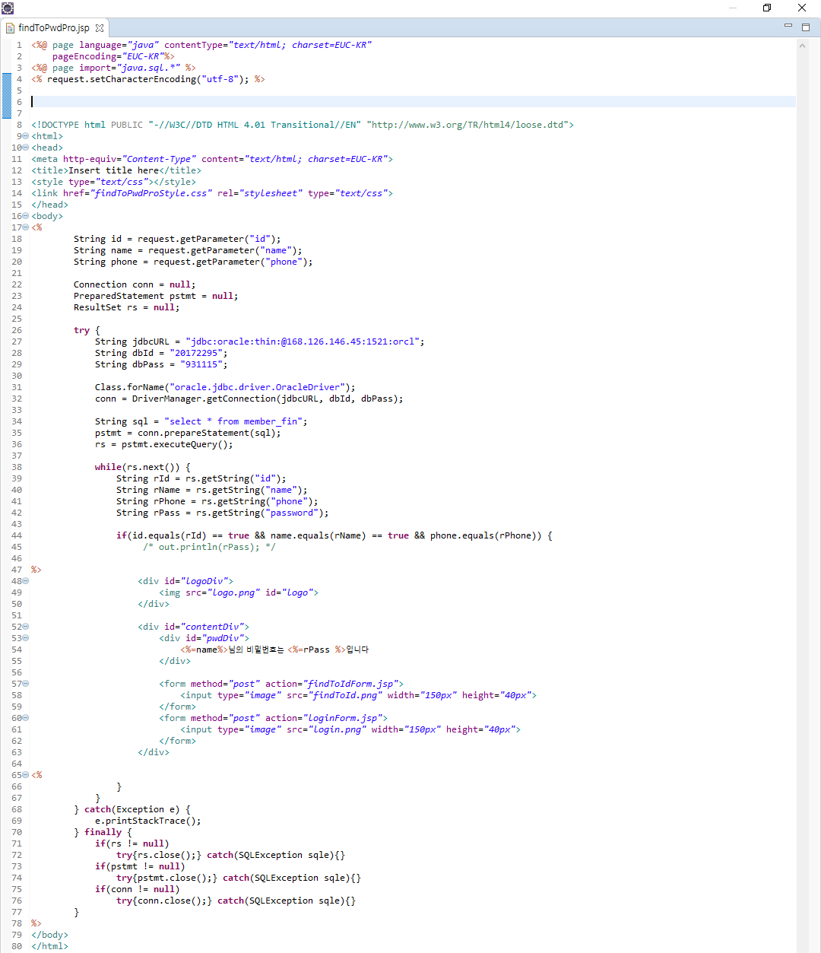
findToPwdPro.jsp
Code
실행 화면

Slide 30
7. ETC - XML

Slide 31
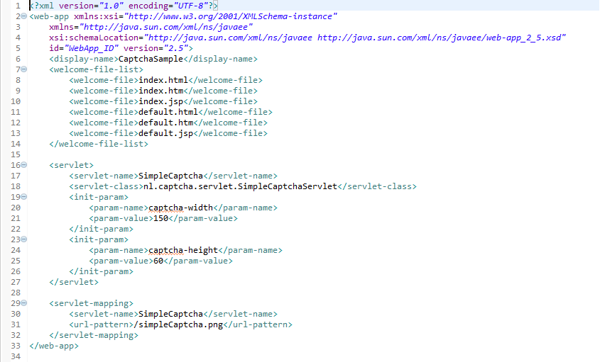


Slide 32

감사합니다
20172295
강유진

